Slide 1
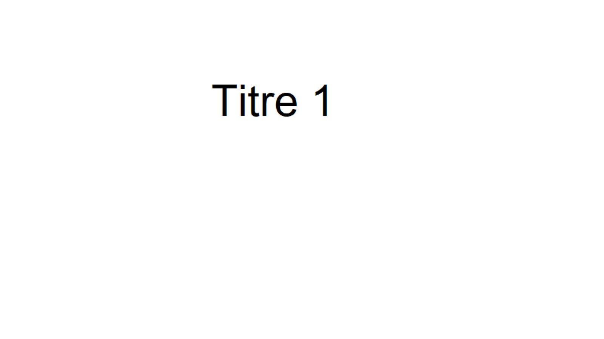
Titre 1

Slide 2


Slide 3

Diapo2

